Slide 1

Obieg i archiwizacja dokumentów
dr Krzysztof Koźmiński
Wydział Prawa i Administracji
Uniwersytetu Warszawskiego

Slide 2
Organizacja zajęć
dr nauk prawnych Krzysztof Koźmiński:
adres e-mail: k.kozminski@wpia.uw.edu.pl
dyżur: wtorki 15:00-16:00 (p. 420/423, Collegium Iuridicum I)
prezentacje zamieszczane będą na stronie internetowej:
  http://krzysztofkozminski.bio.wpia.uw.edu.pl/materialy-dla-studentow/
zasady zaliczenia zajęć:
wymóg obecności na zajęciach (min. 70% zajęć)
wymóg znajomości zagadnień omawianych w trakcie zajęć (wg treści prezentacji)
aktywność w trakcie zajęć będzie premiowana
dla osób chętnych*: możliwość przystąpienia do egzaminu w formie pisemnej
*(na ocenę db i bdb)

Slide 3
Wykład I
Dokument w świetle aktualnie obowiązującego prawa.
Pisma i dokumenty w procedurach administracyjnych
(część I)

Slide 4
Wieloznaczność pojęcia „dokument” w prawie
„Nie tylko w polskiej, ale również w unijnej i międzynarodowej doktrynie od wielu lat toczy się spór dotyczący tego pojęcia, jego elementów, ujęcia w prawie materialnym i procesowym oraz jego roli dowodowej. W polskiej doktrynie prawniczej pojęcie dokumentu przechodziło dość liczne modyfikacje. Jednak ani w prawie cywilnym materialnym, ani prawie cywilnym procesowym nie określono dotychczas definicji tego pojęcia, choć przyjęta nowelizacja kodeksu cywilnego zmieni tę sytuację. Zagadnienie to doczekało się licznych opracowań w literaturze (…)
większość przytoczonych autorów wskazuje, że jedną z najistotniejszych cech dokumentu jest wyrażenie jego treści za pomocą pisma, czyli przy użyciu znaków graficznych uporządkowanych w logiczny ciąg pojęć, a zatem za pomocą liter ułożonych według reguł językowych, czasem również za pomocą cyfr. Każda niepiśmienna forma wyklucza dany przedmiot jako dokument”
K. Rymanowska-Mrugała, Akt notarialny jako szczególna forma dokumentu urzędowego, Folia Iuridica Universitatis Wratislaviensis, vol. 5/2016, s. 221-222.

Slide 5
Brak jednej uniwersalnej definicji
„Pojęcie dokumentu występuje nie tylko w kodeksie karnym (prawie karnym powszechnym). Jest ono także obecne w obszarze prawa karnego szczególnego (prawa wykroczeń, prawa karnego skarbowego), prawa karnego procesowego, kryminalistyki, procesu cywilnego czy też postępowania administracyjnego oraz sądowoadministracyjnego. Jednakże w każdej z tych dziedzin ma ono do spełnienia odrębne funkcje. Podczas gdy w obszarze procedury cywilnej czy administracyjnej wyróżnienie pojęcia dokumentu następuje ze względu na konieczność przydania mu określonej mocy dowodowej, w procesie karnym dokument traktowany jest jako dowód rzeczowy. W kryminalistyce natomiast pod pojęciem dokumentu rozumie się „każdy rzeczowy środek dowodowy wyróżniający się od innych posiadaniem treści pisemnej jako elementu składowego”. Mając na uwadze funkcje, jakie pojęcie dokumentu ma spełniać w poszczególnych gałęziach prawa, wydaje się, iż brak jest możliwości pełnego ujednolicenia terminologii w tym zakresie.
Trzeba bowiem podkreślić, iż kwalifikacja na gruncie prawa karnego materialnego danego przedmiotu jako dokumentu następuje niezależnie od takowej w innej gałęzi prawa i w tym znaczeniu jest autonomiczna. Ustalając treść i zakres pojęć prawnych, kierować się można bądź znaczeniem danej nazwy w języku potocznym, bądź funkcją, jaką dana nazwa spełnia lub ma spełniać w stosowaniu prawa. Występująca w k.k. definicja dokumentu sformułowana została właśnie na potrzeby prawa karnego materialnego, a w szczególności rozdziału XXXIV k.k. pt. „Przestępstwa przeciwko wiarygodności dokumentów”.
P. Ochman, Spór o pojęcie dokumentu w prawie karnym, Prokuratura i Prawo, nr 1/2009, s. 20-21.

Slide 6
„dokument” w prawie cywilnym
≠
„dokument” w prawie karnym
≠
„dokument” w przepisach ustawy 1 z zakresu prawa administracyjnego
≠
„dokument” w przepisach ustawy 2 z zakresu prawa administracyjnego
(…)

Slide 7
Dokument w polskim języku prawniczym
„Słowo „dokument” pochodzi od łacińskiego documentum, które utworzono od czasownika docere, czyli nauczać. W języku polskim słowo „dokument” występuje od kilkuset lat. Już w XVI w. oznaczało ono pismo, akt urzędowy, które stwierdza pewne fakty, ale również dowód, potwierdzenie, udowodnienie prawdziwości jakiegoś faktu. „Dokumenta” objaśniano jako „pisma prawne, urzędowe, stwierdzające ugody, tranzakcyje, czy umowy w interesach zabopólnych między obywatelami, lub skrypt, list, słowem każdy dowód piśmienny”. W drugiej połowie XIX w. termin ten definiowano jako „papiery popierające niezaprzeczone prawa do jakowego przedmiotu”, jako „papiery służące za dowód, popierające prawo do jakiego przedmiotu” (…)
Od początku XXI w. do encyklopedycznych definicji zaczęto wprowadzać nowe kryteria klasyfikacyjne. Stwierdzano, że „dokument: w nauce – każdy przedmiot materialny będący świadectwem jakiegoś faktu, zjawiska lub myśli ludzkiej; rozróżnia się dokumenty piśmiennicze (np. książki, czasopisma) i niepiśmiennicze (np. plany, dokumentacja projektów – techniczna) oraz wizualne, oglądowe (np. publikacje drukowane, rękopisy, fotografie, dzieła sztuki), audialne, słuchowe (np. płyty gramofonowe, kompaktowe, taśmy magnetofonowe), audiowizualne, słuchowo-oglądowe (np. filmy) i nośniki komputerowe (np. dyskietki, dyski opt.). Ze względu na kolejność źródła dzielą się na dokumenty pierwotne mające taką formę, jaką nadał twórca, dokumenty wtórne, dokładne odwzorowanie dokumentu pierwotnego (np. odpis, fotokopia, kserokopia). Dokumenty pochodne, sporządzone na podstawie dokumentu pierwotnego, zawierające informacje o nim i jego zawartość”.
K. Czaplicki, Dokumenty tożsamości. Jawność i bezpieczeństwo, Warszawa 2016, s. 1.

Slide 8
Dokument w Kodeksie cywilnym
Art. 77². Do zachowania dokumentowej formy czynności prawnej wystarcza złożenie oświadczenia woli w postaci dokumentu, w sposób umożliwiający ustalenie osoby składającej oświadczenie.
Art. 77³. Dokumentem jest nośnik informacji umożliwiający zapoznanie się z jej treścią.

Slide 9
„Z dniem 8.09.2016 r. ustawodawca dodał komentowany przepis do kodeksu cywilnego, konstruując formę dokumentową. (…) Jako najmniej sformalizowana spośród form szczególnych zastrzeganych ustawą, forma dokumentowa jest formą słabszą od zwykłej formy pisemnej i formy elektronicznej. (…) Zgodnie z komentowanym przepisem, do zachowania formy dokumentowej wystarcza złożenie oświadczenia woli w sposób umożliwiający ustalenie osoby składającej oświadczenie w jednej z postaci dokumentu zdefiniowanego w art. 77³ k.c. Jeżeli brak możliwości ustalenia osoby składającej oświadczenie woli, nie jest możliwe uznanie, że zostało złożone w formie dokumentowej”.
M. Fras (red.), M. Habdas (red.), Kodeks cywilny. Komentarz. Tom I. Część ogólna (art. 1-125), Lex.

Slide 10
„Nośnikiem informacji jest każdy przedmiot, który umożliwia utrwalenie i odtworzenie informacji (kartka papieru, dysk komputerowy, urządzenie umożliwiające nagranie i odtworzenie głosu itd.).
Dokumentem jest nośnik informacji, który umożliwia zapoznanie się z treścią oświadczenia woli. Wbrew literalnemu brzmieniu przepisu nośnik zawierający informację, która nie jest treścią oświadczenia woli, ale inną informacją (np. informacja o fakcie zawarcia umowy, ale bez jej treści), nie spełnia wymogów formy dokumentowej. (…).
Według obecnej definicji dokument może, ale nie musi mieć formy pisemnej. Dokumentem będzie także nośnik, na którym treść oświadczenia woli utrwalona została w sposób inny niż za pomocą pisma (dźwięku, obrazu). (…)
Ze względu na szerokie ujęcie definicji dokumentu w komentowanym przepisie każde oświadczenie woli wyrażone w zwykłej formie pisemnej (art. 78 KC) lub w szczególnej formie pisemnej (z datą pewną, z podpisem notarialnie poświadczonym, w formie aktu notarialnego) jest dokumentem”
K. Osajda (red.), Kodeks cywilny. Komentarz, Legalis.

Slide 11
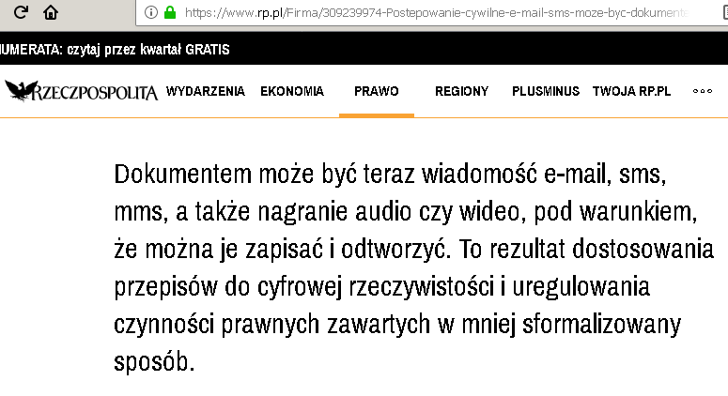

Slide 12
Dokument w Kodeksie cywilnym
szeroka definicja (dokumentem jest każdy przedmiot, który umożliwia utrwalenie i odtworzenie informacji)
podpis nie jest wymagany!
różna treść (oświadczenie woli albo oświadczenie wiedzy)
celem nowelizacji było odformalizowanie obrotu
zerwanie z tradycyjnym wyobrażeniem dokumentu
np. pismo, e-mail, fax, SMS, MMS, płyta CD, dyskietka, pendrive, plik z nagraniem filmowym/dźwiękowym
sposób utrwalenia informacji musi umożliwiać jej zachowanie i odtworzenie (może to nastąpić przy wykorzystaniu specjalnej aparatury technicznej: komputera, telefonu, czytnika danych itp.)
kontrowersje…

Slide 13
Forma dokumentowa ≠ forma pisemna lub elektroniczna (wg Kodeksu cywilnego)
Art. 78.
§ 1. Do zachowania pisemnej formy czynności prawnej wystarcza złożenie własnoręcznego podpisu na dokumencie obejmującym treść oświadczenia woli. Do zawarcia umowy wystarcza wymiana dokumentów obejmujących treść oświadczeń woli, z których każdy jest podpisany przez jedną ze stron, lub dokumentów, z których każdy obejmuje treść oświadczenia woli jednej ze stron i jest przez nią podpisany.
Art. 78¹.
§ 1. Do zachowania elektronicznej formy czynności prawnej wystarcza złożenie oświadczenia woli w postaci elektronicznej i opatrzenie go kwalifikowanym podpisem elektronicznym.
§ 2. Oświadczenie woli złożone w formie elektronicznej jest równoważne z oświadczeniem woli złożonym w formie pisemnej.

Slide 14
Dokument w Kodeksie postępowania cywilnego
Art. 129.
§ 1. Strona powołująca się w piśmie na dokument obowiązana jest na żądanie przeciwnika złożyć oryginał dokumentu w sądzie jeszcze przed rozprawą.
§ 2. Zamiast oryginału dokumentu strona może złożyć odpis dokumentu, jeżeli jego zgodność z oryginałem została poświadczona przez notariusza albo przez występującego w sprawie pełnomocnika strony będącego adwokatem, radcą prawnym, rzecznikiem patentowym lub radcą Prokuratorii Generalnej Rzeczypospolitej Polskiej.
(…)

Slide 15
Dokument w Kodeksie karnym
Art. 115.
(…)
§ 14. Dokumentem jest każdy przedmiot lub inny zapisany nośnik informacji, z którym jest związane określone prawo, albo który ze względu na zawartą w nim treść stanowi dowód prawa, stosunku prawnego lub okoliczności mającej znaczenie prawne.
§ 14a. Fakturą jest dokument, o którym mowa w art. 2 pkt 31 ustawy z dnia 11 marca 2004 r. o podatku od towarów i usług (Dz. U. z 2016 r. poz. 710, z późn. zm.).

Slide 16
Dokument w Kodeksie karnym
Rozdział XXXIV Przestępstwa przeciwko wiarygodności dokumentów
Art. 270.
§ 1. Kto, w celu użycia za autentyczny, podrabia lub przerabia dokument lub takiego dokumentu jako autentycznego używa, podlega grzywnie, karze ograniczenia wolności albo pozbawienia wolności od 3 miesięcy do lat 5.
§ 2. Tej samej karze podlega, kto wypełnia blankiet, opatrzony cudzym podpisem, niezgodnie z wolą podpisanego i na jego szkodę albo takiego dokumentu używa.
§ 2a. W wypadku mniejszej wagi, sprawca podlega grzywnie, karze ograniczenia wolności albo pozbawienia wolności do lat 2.
§ 3. Kto czyni przygotowania do przestępstwa określonego w § 1,podlega grzywnie, karze ograniczenia wolności albo pozbawienia wolności do lat 2.
(…)
Art. 271.
§ 1. Funkcjonariusz publiczny lub inna osoba uprawniona do wystawienia dokumentu, która poświadcza w nim nieprawdę co do okoliczności mającej znaczenie prawne, podlega karze pozbawienia wolności od 3 miesięcy do lat 5.

Slide 17
Inne znaczenia pojęcia „dokument” w przepisach szczególnych
(leges generales)

Slide 18
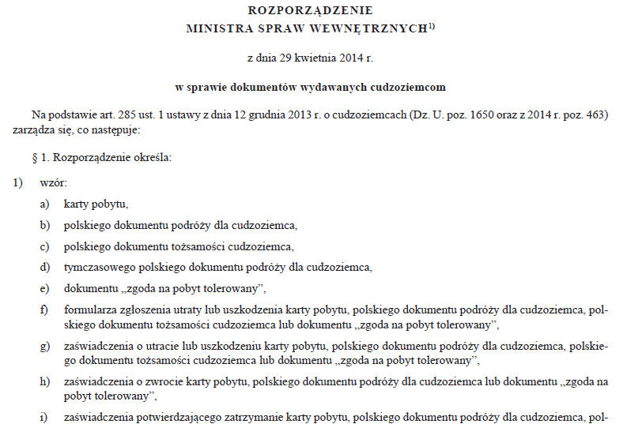

Slide 19
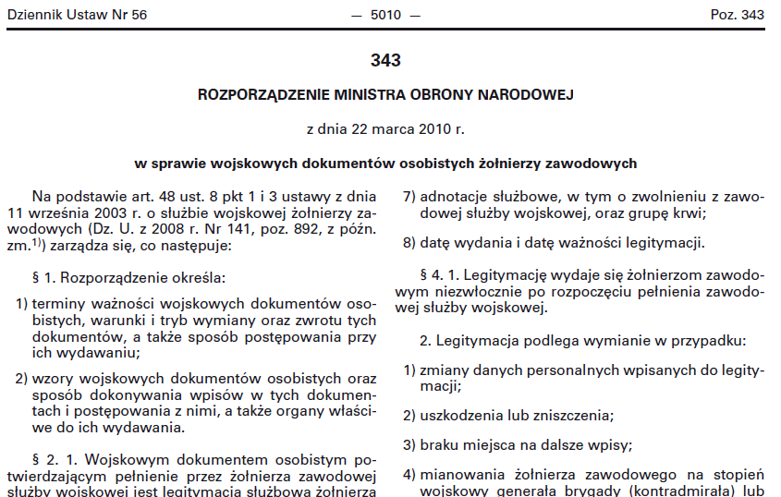

Slide 20
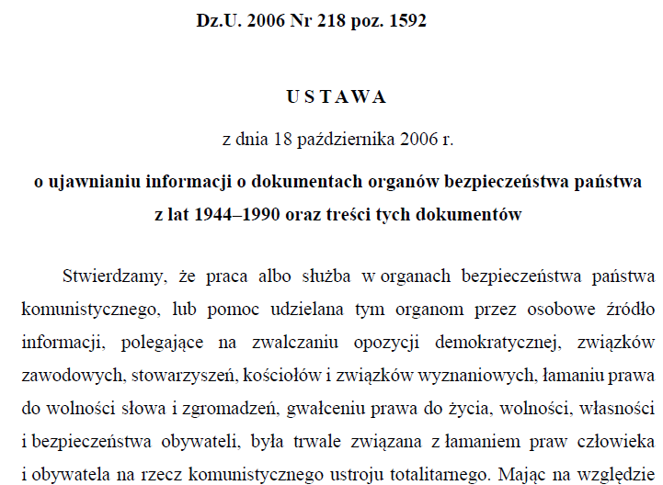

Slide 21
Ustawa z dnia 14 lutego 1991 r. – Prawo o notariacie
Art. 2.
§ 1. Notariusz w zakresie swoich uprawnień, o których mowa w art. 1, działa jako osoba zaufania publicznego, korzystając z ochrony przysługującej funkcjonariuszom publicznym.
§ 2. Czynności notarialne, dokonane przez notariusza zgodnie z prawem, mają charakter dokumentu urzędowego.
§ 3. Czynności notarialnych dokonuje się w języku polskim. Na żądanie strony notariusz może dokonać dodatkowo tej czynności w języku obcym, wykorzystując własną znajomość języka obcego wykazaną w sposób określony dla tłumaczy przysięgłych lub korzystając z pomocy tłumacza przysięgłego.
Rozporządzenie Prezesa Rady Ministrów z dnia 18 stycznia 2011 r. w sprawie instrukcji kancelaryjnej, jednolitych rzeczowych wykazów akt oraz instrukcji w sprawie organizacji i zakresu działania archiwów zakładowych
§ 2. Określenia użyte w rozporządzeniu oznaczają: (…)
odwzorowanie cyfrowe - dokument elektroniczny będący kopią elektroniczną dowolnej treści zapisanej w postaci innej niż elektroniczna, umożliwiający zapoznanie się z tą treścią i jej zrozumienie, bez konieczności bezpośredniego dostępu do pierwowzoru

Slide 22
Wybrane zasady i pojęcia prawa administracyjnego
zasada legalizmu i związanie administracji prawem
organ administracji publicznej
urząd administracji publicznej
kompetencja i właściwość
procedura i procedury administracyjne / postępowanie administracyjne / prawo administracyjne formalne
źródła prawa powszechnie obowiązującego
prawo wewnętrzne
procedura administracyjna
decyzja administracyjna
wartości i zasady prawne

Slide 23
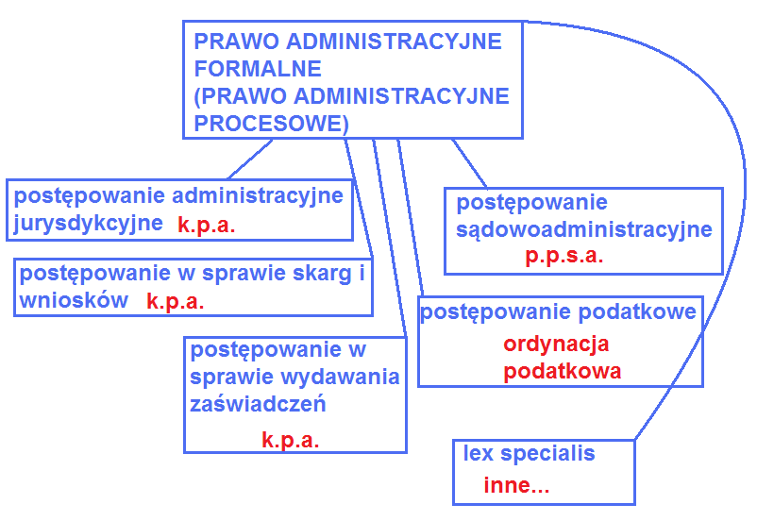
Wielość procedur administracyjnych

Slide 24
Ustawa z dnia 14 czerwca 1960 r.
Kodeks postępowania administracyjnego
Art. 1.
Kodeks postępowania administracyjnego normuje:
1) postępowanie przed organami administracji publicznej w należących do właściwości tych organów sprawach indywidualnych rozstrzyganych w drodze decyzji administracyjnych albo załatwianych milcząco;
2) postępowanie przed innymi organami państwowymi oraz przed innymi podmiotami, gdy są one powołane z mocy prawa lub na podstawie porozumień do załatwiania spraw określonych w pkt 1;
3) postępowanie w sprawach rozstrzygania sporów o właściwość między organami jednostek samorządu terytorialnego i organami administracji rządowej oraz między organami i podmiotami, o których mowa w pkt 2;
4) postępowanie w sprawach wydawania zaświadczeń;
5) nakładanie lub wymierzanie administracyjnych kar pieniężnych lub udzielanie ulg w ich wykonaniu;
6) tryb europejskiej współpracy administracyjnej.

Slide 25
Ustawa z dnia 14 czerwca 1960 r.
Kodeks postępowania administracyjnego
Art. 2. Kodeks postępowania administracyjnego normuje ponadto postępowanie w sprawie skarg i wniosków (Dział VIII) przed organami państwowymi, organami jednostek samorządu terytorialnego oraz przed organami organizacji społecznych.
Art. 3.
§ 1. Przepisów Kodeksu postępowania administracyjnego nie stosuje się do:
1) postępowania w sprawach karnych skarbowych;
2) spraw uregulowanych w ustawie z dnia 29 sierpnia 1997 r. - Ordynacja podatkowa (Dz. U. z 2017 r. poz. 201, 648, 768 i 935), z wyjątkiem przepisów działów IV, V i VIII.
§ 2. Przepisów Kodeksu postępowania administracyjnego nie stosuje się również do postępowania w sprawach: (…) należących do właściwości polskich przedstawicielstw dyplomatycznych i urzędów konsularnych, o ile przepisy szczególne nie stanowią inaczej.

Slide 26
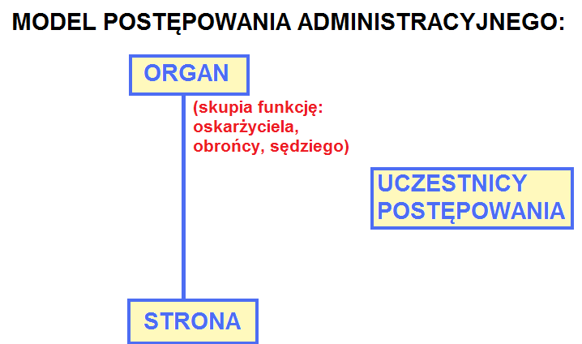

Slide 27
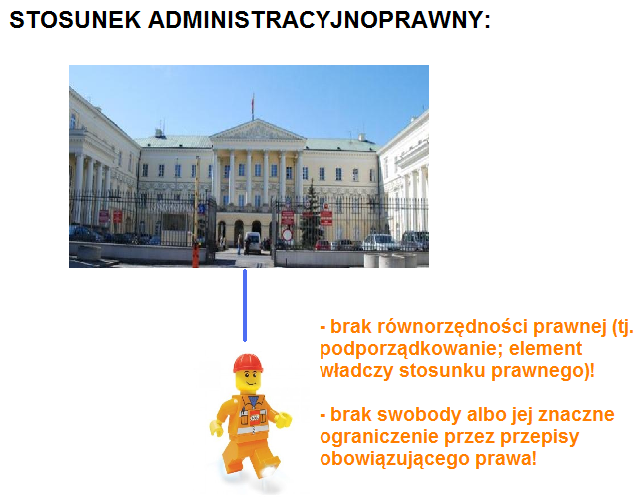
„gabinetowy model postępowania”

Slide 28
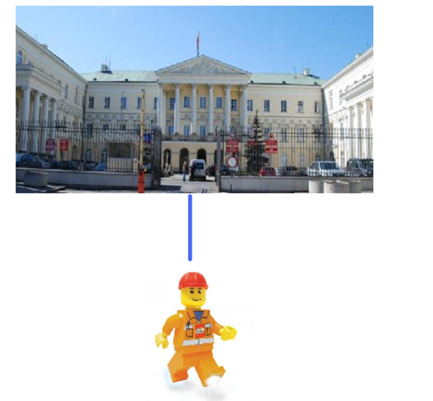
* Podania
- Wnoszone zgodnie z art. 63 i n. k.p.a.
* Wezwania
- doręczane zgodnie z przepisami o doręczeniach z k.p.a. (art. 39 i n.)
podanie
wezwanie
wezwanie
wezwanie
np. osoba dysponująca przedmiotem oględzin…
np. biegły, świadek…

Slide 29
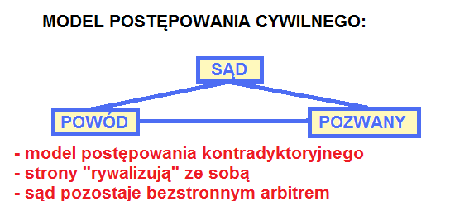
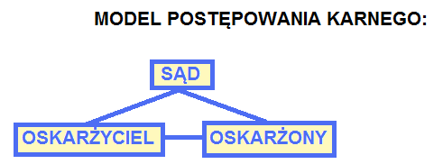

Slide 30
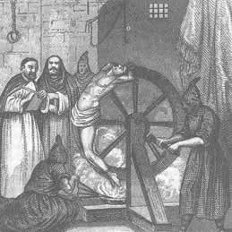
Cechy postępowania inkwizycyjnego
- zasada oficjalności przeważa nad zasadą dyspozytywności (rozporządzalności)
zasada pisemności
zasada jawności wewnętrznej
- możliwość wszczęcia postępowania z urzędu
- obowiązkowa aktywność organu w postępowaniu dowodowym
- organ jest aktywny w trakcie całego postępowanie (inaczej niż sąd, który 'obserwuje' jedynie spór stron) !

Slide 31
Zasada pisemności
Art. 14.
§ 1. Sprawy należy załatwiać w formie pisemnej lub w formie dokumentu elektronicznego w rozumieniu przepisów ustawy z dnia 17 lutego 2005 r. o informatyzacji działalności podmiotów realizujących zadania publiczne (Dz. U. z 2017 r. poz. 570), doręczanego środkami komunikacji elektronicznej.
§ 2. Sprawy mogą być załatwiane ustnie, telefonicznie, za pomocą środków komunikacji elektronicznej w rozumieniu art. 2 pkt 5 ustawy z dnia 18 lipca 2002 r. o świadczeniu usług drogą elektroniczną (Dz. U. z 2017 r. poz. 1219 oraz z 2018 r. poz. 650) lub za pomocą innych środków łączności, gdy przemawia za tym interes strony, a przepis prawny nie stoi temu na przeszkodzie. Treść oraz istotne motywy takiego załatwienia powinny być utrwalone w aktach w formie protokołu lub podpisanej przez stronę adnotacji.

Slide 32
Zasada pisemności
„Przez pismo należy rozumieć system umownych znaków, za pomocą których jest możliwe utrwalenie myśli
wyrażonych w konkretnym języku. Zwrot „w formie pisemnej” oznacza, że opis czynności składających się na
załatwienie sprawy jest utrwalany w postaci tych znaków. Znaki te są zwykle umieszczane na papierze ze względu na
łatwość zapisu oraz na stosunkowo niewielką objętość dokumentów papierowych w porównaniu z dokumentami
sporządzonymi na przykład na kamiennych lub glinianych tabliczkach. Dokument elektroniczny również zawiera
pismo, z tym zastrzeżeniem, że do odczytania treści dokumentu elektronicznego konieczne jest użycie
odpowiedniego czytnika. (…)
Pisemna forma załatwiania spraw oznacza, że, po pierwsze, wszelkie czynności procesowe powinny być
dokonywane w formie pisemnej lub w formie dokumentu elektronicznego albo ich przebieg powinien być utrwalony
na piśmie lub w formie dokumentu elektronicznego w przypadku dokonania ich ustnie, oraz po drugie, że decyzje
administracyjne powinny być z zasady wydawane na piśmie lub w formie dokumentu elektronicznego, a nie ustnie. Sposoby
utrwalania na piśmie czynności procesowych są dwojakie – podstawową formą dokumentowania czynności procesowych
jest protokół (w sprawie zasad sporządzania protokołów zob. art. 67 i n.), a pomocniczą – adnotacja (art. 72)”
P. Przybysz, Komentarz do art. 14 Kodeksu postępowania administracyjnego, Lex.

Slide 33
„Czynności procesowe podejmowane w postępowaniu administracyjnym wymagają odpowiedniego utrwalenia. Prawo
procesowe zna dwie podstawowe zasady dotyczące formy czynności procesowych – zasadę ustności oraz zasadę
pisemności, z których każda ma zarówno pozytywne, jak i negatywne aspekty. Zasada ustności jest związana z zasadą
ekonomii postępowania poprzez łatwość i szybkość komunikowania, natomiast zasada pisemności zapewnia większą
precyzję utrwalenia treści czynności procesowych (…)
Regulacja znajdująca się w art. 14 stanowi kompromis pomiędzy wyżej wskazanymi zasadami, przy czym zasadą
dominującą jest zasada pisemności postępowania, która jest zaliczana do tzw. zasad techniczno-procesowych (choć jej rola
jest doniosła, gdyż pozwala osiągnąć wartość w postaci pewności obrotu prawnego). W drodze wyjątku sprawy mogą być
załatwiane ustnie. Jest to rozwiązanie najbardziej racjonalne, zapewniające realizację istotnych wartości procesowych
wynikających z obu wyżej wymienionych zasad.”
H. Knysiak-Molczyk, Komentarz do art. 14 Kodeksu postępowania administracyjnego, Lex.

Slide 34
„Specyfika postępowania administracyjnego, realizującego ideę procesu inkwizycyjnego, opartego na ciągu formalnych czynności organu administracji i braku, nie licząc sytuacji przeprowadzenia rozprawy administracyjnej, koncentracji materiału dowodowego w jednym czasie i miejscu, wymusza konieczność pisemnego utrwalenia w aktach sprawy, a następnie uzewnętrznienia ustaleń dokonanych w toku postępowania. Pisemny charakter postępowania administracyjnego koresponduje również z zasadą prawdy obiektywnej (art. 7 KPA). Pozwala bowiem ograniczyć ewentualne spory odnośnie do ustalonych w postępowaniu okoliczności faktycznych i prawnych. (…)
Szereg czynności w postępowaniu administracyjnym, dokonywanych jeszcze przed fazą decyzyjną, a więc zarówno na etapie jego wszczęcia, jak i prowadzenia postępowania wyjaśniającego, wymaga bowiem formy pisemnej. Przy czym podstawową formą dokumentowania takich czynności jest protokół (art. 67 KPA), a uzupełniającą – adnotacja (art. 72 KPA). Również inne czynności podejmowane w toku postępowania wymagają formy pisemnej (np. sporządzenie ugody – art. 117 § 1 KPA). Wszystko to prowadzi do konstatacji, iż zasada pisemnego załatwiania spraw administracyjnych obejmuje ogół czynności dokonywanych przez organ i stronę postępowania administracyjnego na wszystkich jego etapach (…)
pisemność załatwiania sprawy należy zatem rozumieć szeroko. Bez utrwalenia przebiegu i treści czynności postępowania nie byłaby bowiem możliwa kontrola instancyjna ani kontrola w trybie nadzoru. Sądowa kontrola legalności decyzji administracyjnych również wymaga zakładania akt sprawy, gdyż na ich podstawie można ocenić zgodność postępowania z prawem”
M. Wierzbowski, A. Wiktorowska (red.), Kodeks postępowania administracyjnego. Komentarz, Warszawa 2016.

Slide 35
„…z zasady pisemności statuowanej w art. 14 k.p.a. dla organu wynika obowiązek załatwiania sprawy w formie pisemnej, przy czym nie odnosi się to tylko do czynności kończącej postępowanie, tj. do wydania decyzji, ale również do wszystkich istotnych czynności w toku załatwienia sprawy, jak komunikowania się organu ze stronami i stron z organem, przyjmowania oświadczeń i wyjaśnień stron, przesłuchiwania świadków (protokoły), oględziny (protokoły) itp. Wszystkie czynności, nawet dokonane tylko ustnie (wyjaśnienia stron, zeznania świadków, odebranie opinii biegłego, ustalenia istotnych dla rozstrzygnięcia okoliczności faktycznych itp.), muszą być utrwalone w protokole, a zatem w postaci pisemnej”
Wyrok NSA z dnia 6 grudnia 2011 r., II GSK 1260/10
„postępowanie w fazie decyzyjnej ma charakter pisemny i jeśli nawet funkcjonariusz organu wyraża jakiś pogląd w prowadzonej sprawie, to przybiera on oficjalne znaczenie, o ile wyrażony zostanie następnie na piśmie w jakiejkolwiek dopuszczalnej formie procesowej”
Wyrok NSA z dnia 23 października 1998 r., IV SA 1672/96

Slide 36
Art. 32. Strona może działać przez pełnomocnika, chyba że charakter czynności wymaga jej osobistego działania.
Art. 33.
§ 1. Pełnomocnikiem strony może być osoba fizyczna posiadająca zdolność do czynności prawnych.
§ 2. Pełnomocnictwo powinno być udzielone na piśmie, w formie dokumentu elektronicznego lub zgłoszone do protokołu.
(…)
§ 3. Pełnomocnik dołącza do akt oryginał lub urzędowo poświadczony odpis pełnomocnictwa. Adwokat, radca prawny, rzecznik patentowy, a także doradca podatkowy mogą sami uwierzytelnić odpis udzielonego im pełnomocnictwa oraz odpisy innych dokumentów wykazujących ich umocowanie. Organ administracji publicznej może w razie wątpliwości zażądać urzędowego poświadczenia podpisu strony.
(…)
§ 4. W sprawach mniejszej wagi organ administracji publicznej może nie żądać pełnomocnictwa, jeśli pełnomocnikiem jest członek najbliższej rodziny lub domownik strony, a nie ma wątpliwości co do istnienia i zakresu upoważnienia do występowania w imieniu strony.

Slide 37
Przepisy k.p.a. o doręczeniach
nie znajdują zastosowania do doręczeń między organami / urzędami administracji publicznej!
„Przepisy kodeksu postępowania administracyjnego
dotyczące doręczeń (w tym art. 46 i 47 k.p.a.) nie znajdują
zastosowania w odniesieniu do pism skierowanych do
organów administracji państwowej. W przypadku tych
organów nie znajduje zastosowania instytucja zastępczego
doręczenia pisma, bowiem w godzinach urzędowania
organów administracji państwowej pisma przyjmowane są
bezpośrednio w ich siedzibie”
NSA w wyroku z dnia 22 listopada 1999 r., sygn. akt I SA/Lu 377/98

Slide 38


Slide 39

Art. 39.
Organ administracji publicznej doręcza pisma za pokwitowaniem przez operatora pocztowego w rozumieniu ustawy z dnia 23 listopada 2012 r. - Prawo pocztowe (Dz. U. z 2016 r. poz. 1113, 1250, 1823 i 1948), przez swoich pracowników lub przez inne upoważnione osoby lub organy.

Slide 40
Ustawa z dnia 23 listopada 2012 r. - Prawo pocztowe
Art. 3.
Użyte w ustawie określenia oznaczają:
(…)
12) operator pocztowy - przedsiębiorcę uprawnionego do wykonywania działalności pocztowej, na podstawie wpisu do rejestru operatorów pocztowych;
13) operator wyznaczony - operatora pocztowego obowiązanego do świadczenia usług powszechnych;
(…)
Art. 6.
1. Działalność pocztowa jest działalnością regulowaną w rozumieniu przepisów ustawy z dnia 6 marca 2018 r. - Prawo przedsiębiorców (Dz. U. poz. 646) i wymaga wpisu do rejestru operatorów pocztowych, zwanego dalej "rejestrem". (…)
Art. 8.
Organem właściwym w sprawach wpisu do rejestru jest Prezes Urzędu Komunikacji Elektronicznej, zwany dalej "Prezesem UKE".

Slide 41
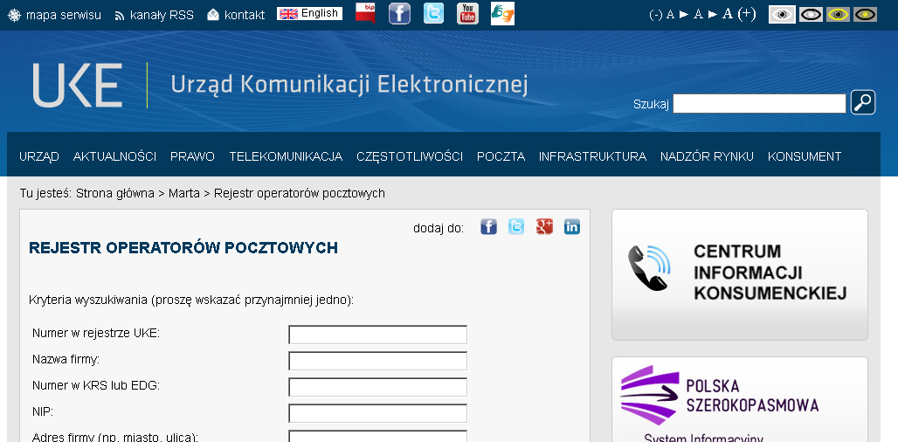

Slide 42
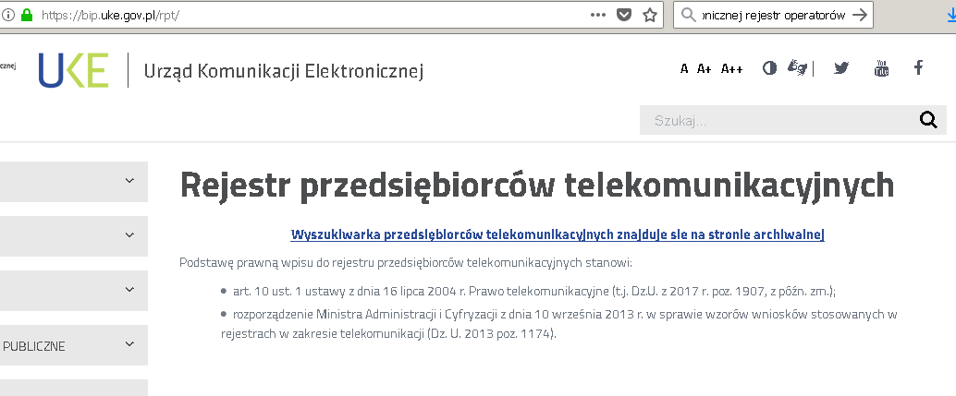
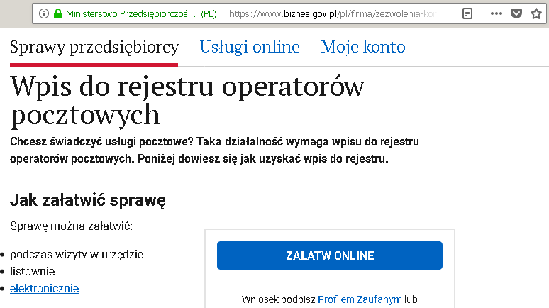

Slide 43

Ustawa z dnia 23 listopada 2012 r. - Prawo pocztowe
Art. 71.
1. Operator wyznaczony jest wybierany na okres 10 lat przez Prezesa UKE, w drodze decyzji, spośród operatorów pocztowych wyłonionych w drodze konkursu ogłaszanego przez Prezesa UKE.
2. Do konkursu może przystąpić operator pocztowy prowadzący działalność pocztową na podstawie wpisu do rejestru, który posiada zdolność ekonomiczną i techniczną obejmującą co najmniej:
1) sieć placówek pocztowych,
2) sieć centrów rozdzielczych,
3) środki transportu,
4) organizację przedsiębiorstwa,
5) płynność finansową
- umożliwiające realizację zadań operatora wyznaczonego.
3. Prezes UKE dokonuje wyboru operatora wyznaczonego, mając na uwadze:
1) zachowanie ciągłości świadczenia usług powszechnych;
2) zapewnienie wymaganych wskaźników czasu przebiegu przesyłek pocztowych oraz dostępności usług powszechnych;
3) koszt świadczenia usług powszechnych przedstawiony przez operatora pocztowego;
4) zapewnienie rentowności świadczenia usług powszechnych;
5) zadania operatora wyznaczonego, w tym wykonywane na rzecz obronności, bezpieczeństwa państwa lub bezpieczeństwa i porządku publicznego;
6) zdolność ekonomiczną i techniczną operatora pocztowego do świadczenia usług powszechnych.

Slide 44
Ustawa z dnia 23 listopada 2012 r. - Prawo pocztowe
Art. 72.
1. Prezes UKE ogłasza w dzienniku o zasięgu ogólnokrajowym oraz na stronie podmiotowej BIP konkurs na operatora wyznaczonego.
2. Konkurs ogłasza się co najmniej na 12 miesięcy przed upływem terminu, na jaki został wybrany operator wyznaczony, lub każdorazowo w przypadku konieczności wyboru nowego operatora wyznaczonego.
(…)
Art. 77.
1. Decyzja Prezesa UKE o wyborze operatora wyznaczonego wygasa w przypadku:
1) wykreślenia operatora wyznaczonego z rejestru;
2) wydania decyzji o zakazie wykonywania działalności pocztowej przez operatora wyznaczonego;
3) wydania postanowienia o ogłoszeniu upadłości przedsiębiorcy będącego operatorem wyznaczonym.
2. W przypadku, o którym mowa w ust. 1, Prezes UKE, w drodze decyzji, wskazuje operatora pocztowego, który pełni obowiązki operatora wyznaczonego do czasu rozpoczęcia realizacji zadań przez operatora wyznaczonego wybranego w drodze konkursu.
(…)
Art. 78.
1. Prezes UKE może uchylić decyzję o wyborze operatora wyznaczonego w przypadku:
1) uporczywego naruszania przez operatora wyznaczonego warunków świadczenia usług powszechnych,
2) wykazywania przez operatora wyznaczonego rażąco wysokiego kosztu netto obowiązku świadczenia usług powszechnych,
3) nierentowności usług powszechnych i uznania przez Prezesa UKE, że przedstawiony przez operatora wyznaczonego program działań na rzecz przywrócenia i utrzymania ich rentowności nie zapewni osiągnięcia tego celu
- jeżeli analiza rynku pocztowego wskazuje, że obowiązek świadczenia usług powszechnych może być zrealizowany przez innego operatora pocztowego.

Slide 45
Kodeks postępowania administracyjnego
Art. 40.
§ 1. Pisma doręcza się stronie, a gdy strona działa przez przedstawiciela - temu przedstawicielowi.
§ 2. Jeżeli strona ustanowiła pełnomocnika, pisma doręcza się pełnomocnikowi. Jeżeli ustanowiono kilku pełnomocników, doręcza się pisma tylko jednemu pełnomocnikowi. Strona może wskazać takiego pełnomocnika.
§ 3. W sprawie wszczętej na skutek podania złożonego przez dwie lub więcej stron pisma doręcza się wszystkim stronom, chyba że w podaniu wskazały jedną jako upoważnioną do odbioru pism.
§ 4. Strona, która nie ma miejsca zamieszkania lub zwykłego pobytu albo siedziby w Rzeczypospolitej Polskiej lub innym państwie członkowskim Unii Europejskiej, jeżeli nie ustanowiła pełnomocnika do prowadzenia sprawy zamieszkałego w Rzeczypospolitej Polskiej i nie działa za pośrednictwem konsula Rzeczypospolitej Polskiej, jest obowiązana wskazać w Rzeczypospolitej Polskiej pełnomocnika do doręczeń, chyba że doręczenie następuje za pomocą środków komunikacji elektronicznej.
§ 5. W razie niewskazania pełnomocnika do doręczeń przeznaczone dla tej strony pisma pozostawia się w aktach sprawy ze skutkiem doręczenia. Stronę należy o tym pouczyć przy pierwszym doręczeniu. Strona powinna być również pouczona o możliwości złożenia odpowiedzi na pismo wszczynające postępowanie i wyjaśnień na piśmie oraz o tym, kto może być ustanowiony pełnomocnikiem.

Slide 46
Art. 41.
§ 1. W toku postępowania strony oraz ich przedstawiciele i pełnomocnicy mają obowiązek zawiadomić organ administracji publicznej o każdej zmianie swojego adresu, w tym adresu elektronicznego.
§ 2. W razie zaniedbania obowiązku określonego w § 1 doręczenie pisma pod dotychczasowym adresem ma skutek prawny.
Art. 42 .
§ 1. Pisma doręcza się osobom fizycznym w ich mieszkaniu lub miejscu pracy.
§ 2. Pisma mogą być doręczane również w lokalu organu administracji publicznej, jeżeli przepisy szczególne nie stanowią inaczej.
§ 3. W razie niemożności doręczenia pisma w sposób określony w § 1 i 2, a także w razie koniecznej potrzeby, pisma doręcza się w każdym miejscu, gdzie się adresata zastanie.
Art. 43.
W przypadku nieobecności adresata pismo doręcza się, za pokwitowaniem, dorosłemu domownikowi, sąsiadowi lub dozorcy domu, jeżeli osoby te podjęły się oddania pisma adresatowi. O doręczeniu pisma sąsiadowi lub dozorcy zawiadamia się adresata, umieszczając zawiadomienie w oddawczej skrzynce pocztowej lub, gdy to nie jest możliwe, w drzwiach mieszkania.

Slide 47
Art. 44.
§ 1. W razie niemożności doręczenia pisma w sposób wskazany w art. 42 i 43:
1) operator pocztowy w rozumieniu ustawy z dnia 23 listopada 2012 r. - Prawo pocztowe przechowuje pismo przez okres 14 dni w swojej placówce pocztowej - w przypadku doręczania pisma przez operatora pocztowego;
2) pismo składa się na okres czternastu dni w urzędzie właściwej gminy (miasta) - w przypadku doręczania pisma przez pracownika urzędu gminy (miasta) lub upoważnioną osobę lub organ.
§ 2. Zawiadomienie o pozostawieniu pisma wraz z informacją o możliwości jego odbioru w terminie siedmiu dni, licząc od dnia pozostawienia zawiadomienia w miejscu określonym w § 1, umieszcza się w oddawczej skrzynce pocztowej lub, gdy nie jest to możliwe, na drzwiach mieszkania adresata, jego biura lub innego pomieszczenia, w którym adresat wykonuje swoje czynności zawodowe, bądź w widocznym miejscu przy wejściu na posesję adresata.
§ 3. W przypadku niepodjęcia przesyłki w terminie, o którym mowa w § 2, pozostawia się powtórne zawiadomienie o możliwości odbioru przesyłki w terminie nie dłuższym niż czternaście dni od daty pierwszego zawiadomienia.
§ 4. Doręczenie uważa się za dokonane z upływem ostatniego dnia okresu, o którym mowa w § 1, a pismo pozostawia się w aktach sprawy.

Slide 48
Art. 45.
Jednostkom organizacyjnym i organizacjom społecznym doręcza się pisma w lokalu ich siedziby do rąk osób uprawnionych do odbioru pism. Przepis art. 44 stosuje się odpowiednio.
Art. 46.
§ 1. Odbierający pismo potwierdza doręczenie mu pisma swoim podpisem ze wskazaniem daty doręczenia.
§ 2. Jeżeli odbierający pismo uchyla się od potwierdzenia doręczenia lub nie może tego uczynić, doręczający sam stwierdza datę doręczenia oraz wskazuje osobę, która odebrała pismo, i przyczynę braku jej podpisu.(…)

Slide 49

Art. 47.
§ 1. Jeżeli adresat odmawia przyjęcia pisma przesłanego mu przez operatora pocztowego w rozumieniu ustawy z dnia 23 listopada 2012 r. - Prawo pocztowe lub inny organ albo w inny sposób, pismo zwraca się nadawcy z adnotacją o odmowie jego przyjęcia i datą odmowy. Pismo wraz z adnotacją włącza się do akt sprawy.
§ 2. W przypadkach, o których mowa w § 1, uznaje się, że pismo doręczone zostało w dniu odmowy jego przyjęcia przez adresata.
Art. 48.
§ 1. Pisma skierowane do osób nieznanych z miejsca pobytu, dla których sąd nie wyznaczył przedstawiciela, doręcza się przedstawicielowi ustanowionemu w myśl art. 34.
§ 2. Pisma kierowane do osób korzystających ze szczególnych uprawnień wynikających z immunitetu dyplomatycznego lub konsularnego doręcza się w sposób przewidziany w przepisach szczególnych, w umowach i zwyczajach międzynarodowych.

Slide 50
Art. 49.
§ 1. Jeżeli przepis szczególny tak stanowi, zawiadomienie stron o decyzjach i innych czynnościach organu administracji publicznej może nastąpić w formie publicznego obwieszczenia, w innej formie publicznego ogłoszenia zwyczajowo przyjętej w danej miejscowości lub przez udostępnienie pisma w Biuletynie Informacji Publicznej na stronie podmiotowej właściwego organu administracji publicznej.
§ 2. Dzień, w którym nastąpiło publiczne obwieszczenie, inne publiczne ogłoszenie lub udostępnienie pisma w Biuletynie Informacji Publicznej wskazuje się w treści tego obwieszczenia, ogłoszenia lub w Biuletynie Informacji Publicznej. Zawiadomienie uważa się za dokonane po upływie czternastu dni od dnia, w którym nastąpiło publiczne obwieszczenie, inne publiczne ogłoszenie lub udostępnienie pisma w Biuletynie Informacji Publicznej.

Slide 51
Przypadek 1
- czy (i ewentualnie kiedy) doręczenie jest skuteczne jeśli pismo pozostawiono u ochrony strzeżonego osiedla?
Przypadek 2
- czy (i ewentualnie kiedy) doręczenie organizacjom społecznym i jednostkom organizacyjnym (np. firma X) jest skuteczne jeśli pismo pozostawiono na portierni innej jednostki (np. firma Y), której siedziba mieści się w tym samym budynku?
Przypadek 3
- czy doręczenie niepełnoletniemu domownikowi jest zawsze nieskuteczne?
Przypadek 4
- czy skuteczne jest doręczenie zastępcze osobie fizycznej w jej miejscu pracy?

Slide 52
„W sytuacji, kiedy doręczenie niezgodnie z wymogami art. 43 k.p.a., dokonane
zostało do rąk niedorosłego domownika, ale domownik ten niezwłocznie przekazał
pismo adresatowi, a sam adresat nie kwestionuje faktu terminowego doręczenia,
uznać należy, że uchybienie procedurze doręczenia zastępczego nie miało wpływu
na skuteczność doręczenia, a zatem nie miało wpływu na wynik sprawy.”
Wyrok WSA w Warszawie z dnia 18 października 2012 r., sygn. akt II SA/Wa 1383/12
„Domownikiem w rozumieniu art. 43 k.p.a. są takie osoby, dla których mieszkanie
adresata jest ich aktualnym centrum życiowej działalności, ośrodkiem osobistych i
majątkowych interesów. Wymogiem uznania osoby za domownika w rozumieniu
art. 43 k.p.a. nie musi być jej zameldowanie w miejscu zamieszkania adresata.”
Postanowienie NSA z dnia 16 listopada 2011 r., sygn. akt II GSK 2165/11
„Forma doręczenia zastępczego pism określona w art. 43 k.p.a. odnosi się tylko do
doręczania pism adresatowi w jego mieszkaniu. Przepisy k.p.a. nie przewidują de
lege lata doręczenia zastępczego w miejscu pracy. Oznacza to, że doręczenie
pisma w miejscu pracy powinno dla swej skuteczności zawsze nastąpić do rąk
adresata.”
Postanowienie SN z dnia 9 sierpnia 2011 r., sygn akt I UK 23/11

Slide 53
„Teściowa adresata zamieszkująca na wsi, w tym samym siedlisku, choć w innym
budynku, która podjęła się oddania pisma adresatowi, mieści się w pojęciu
dorosłego domownika, któremu można doręczyć zastępczo pismo przeznaczone dla
adresata, bez umieszczania powiadomienia w oddawczej skrzynce pocztowej.
Zamieszkiwanie przez adresata i jego teściów w jednym siedlisku, pod tym samym
adresem sprawia, że są oni wzajemnie dla siebie domownikami, a nie tylko
sąsiadami, nawet jeżeli mieszkają w dwóch oddzielnych budynkach.”
Wyrok WSA w Łodzi z dnia 30 sierpnia 2012 r., sygn. akt III SA/Łd
501/12
„Z art. 43 k.p.a. nie wynika, że domownik ma złożyć oddzielne oświadczenie, że
zobowiązuje się do oddania przesyłki adresatowi.”
Wyrok WSA w Krakowie z dnia 9 listopada 2011 r., sygn. akt III
SA/Kr 1315/10
„Pojęcie "dorosły" w rozumieniu art. 43 k.p.a. jest tożsame z pojęciem pełnoletni,
użytym w art. 10 § 1 k.c.”
Wyrok NSA z dnia 8 lutego 2011 r., sygn. akt I OSK 1750/10

Slide 54
„ Przepis [art. 43 k.p.a.] odnosi się wyłącznie do adresatów będących osobami fizycznymi. Nieobecność adresata może być stwierdzona jednorazowym niezastaniem go w domu. Sytuacja taka stanowi już dostateczną podstawę dla dokonania doręczania zastępczego... Doręczenie [pisma w trybie art. 43 k.p.a.] dorosłemu domownikowi może nastąpić jedynie w mieszkaniu adresata.”
G. Łaszczyca, Doręczenie zastępcze w kodeksie postępowania Administracyjnego, Państwo i Prawo, nr 10/1997, s. 45.
„W przypadku korzystania przez organ administracyjny z usług komercyjnego przedsiębiorstwa pocztowego, w przypadku nieodebrania przez adresata kierowanej przez niego korespondencji nie zachodzi możliwość zastosowania art. 44 k.p.a. i zastosowanie instytucji domniemania doręczenia.”
Wyrok WSA w Poznaniu z dnia 18 listopada 2010 r., sygn. akt IV SAB/Po 61/10

Slide 55
„Zastępcza forma doręczenia przesyłki (art. 43 k.p.a.) rodzi domniemanie prawne, że pismo zostało doręczone adresatowi. Możliwe jest skuteczne obalenie tego domniemania poprzez wskazanie, iż pismo nie zostało doręczone adresatce albowiem domownik odbierający pismo, cierpiący na okresowe zaniki pamięci i orientacji w związku z zażywanymi lekami (zaświadczenie w aktach sprawy) nie poinformował o fakcie doręczenia. Nie miała więc możliwości zapoznania się z treścią decyzji. Jest to nie zawiniona okoliczność w uchybieniu terminu do wniesienia środka zaskarżenia.”
Wyrok WSA w Warszawie z dnia 7 maja 2007 r., sygn. akt I SA/Wa 56/07
„Doręczenie pisma w razie nieobecności adresata w mieszkaniu, do rąk dorosłego domownika, który podjął się doręczenia pisma adresatowi, uważa się za równoznaczne z doręczeniem pisma samemu adresatowi, co oznacza też, iż dniem doręczenia pisma adresatowi w taki zastępczy sposób jest dzień jego doręczenia do rąk dorosłego domownika. Ewentualne przeszkody w wykonaniu przyjętego przez dorosłego domownika (sąsiada, dozorcę) zobowiązania do oddania pisma adresatowi mogą jedynie uzasadniać ewentualne przywrócenie uchybionego terminu do dokonania określonej czynności procesowej w przypadku złożenia odpowiedniej prośby w tym zakresie.”
Wyrok z dnia 21 stycznia 1999 r., sygn. akt SA/Sz 31/98

Slide 56
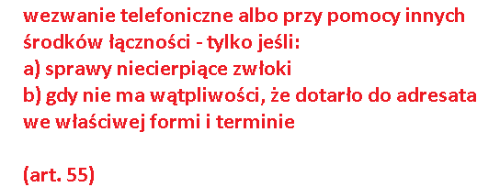
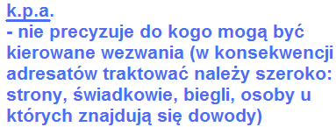
Wezwania
Art. 50. § 1. Organ administracji publicznej może wzywać osoby do udziału w podejmowanych czynnościach i do złożenia wyjaśnień lub zeznań osobiście, przez pełnomocnika lub na piśmie, jeżeli jest to niezbędne dla rozstrzygnięcia sprawy lub dla wykonywania czynności urzędowych.
§ 2. Organ obowiązany jest dołożyć starań, aby zadośćuczynienie wezwaniu nie było uciążliwe.
§ 3. W przypadkach, w których osoba wezwana nie może stawić się z powodu choroby, kalectwa lub innej niedającej się pokonać przeszkody, organ może dokonać określonej czynności lub przyjąć wyjaśnienie albo przesłuchać osobę wezwaną w miejscu jej pobytu, jeżeli pozwalają na to okoliczności, w jakich znajduje się ta osoba.
obowiązek osobistego stawienia się może być nałożony tylko w obszarze danej albo sąsiedniej gminy/miasta (art. 51 k.p.a.) !!!
instytucja pomocy prawnej (art. 52 k.p.a.)
ustawowe wymogi formalne dla wezwania (art. 54 k.p.a.)

Slide 57
Ograniczenia:
Art. 51.
§ 1. Do osobistego stawienia się wezwany jest obowiązany tylko w obrębie gminy lub miasta, w którym zamieszkuje albo przebywa.
§ 2. Obowiązek osobistego stawiennictwa dotyczy również wezwanego, zamieszkałego lub przebywającego w sąsiedniej gminie albo mieście.
Instytucja pomocy prawnej:
Art. 52 .
W toku postępowania organ administracji publicznej zwraca się do właściwego terenowego organu administracji rządowej lub organu samorządu terytorialnego o wezwanie osoby zamieszkałej lub przebywającej w danej gminie lub mieście do złożenia wyjaśnień lub zeznań albo do dokonania innych czynności, związanych z toczącym się postępowaniem. Organ prowadzący postępowanie oznaczy zarazem okoliczności będące przedmiotem wyjaśnień lub zeznań albo czynności, jakie mają być dokonane.
Obowiązek osobistego stawiennictwa:
Art. 53.
Przepisów art. 51 i 52 nie stosuje się w przypadkach, w których charakter sprawy lub czynności wymaga dokonania czynności przed organem administracji publicznej prowadzącym postępowanie.

Slide 58
Art. 55.
§ 1. W sprawach niecierpiących zwłoki wezwania można dokonać również telefonicznie albo przy użyciu innych środków łączności, z podaniem danych wymienionych w art. 54 § 1 oraz imienia, nazwiska i stanowiska służbowego pracownika organu wzywającego.
§ 2. Wezwanie dokonane w sposób określony w § 1 powoduje skutki prawne tylko wtedy, gdy nie ma wątpliwości, że dotarło do adresata we właściwej treści i w odpowiednim terminie.
Art. 56.
§ 1. Osobie, która stawiła się na wezwanie, przyznaje się koszty podróży i inne należności ustalone zgodnie z przepisami zawartymi w dziale 2 tytułu III ustawy z dnia 28 lipca 2005 r. o kosztach sądowych w sprawach cywilnych (Dz. U. z 2016 r. poz. 623 oraz z 2017 r. poz. 85). Dotyczy to również kosztów osobistego stawiennictwa stron, gdy postępowanie zostało wszczęte z urzędu albo gdy strona bez swojej winy została błędnie wezwana do stawienia się.
§ 2. Żądanie przyznania należności należy zgłosić organowi administracji publicznej, przed którym toczy się postępowanie, przed wydaniem decyzji, pod rygorem utraty roszczenia.

Slide 59

Krzewo, dnia 7 marca 2010 r.
Burmistrz Miasta i Gminy Krzewo ul. Biała 4a
10-200 Krzewo
Znak sprawy:
Fn. 3101-7/10
Pan Andrzej Karny zam. Gąski 23
10-200 Krzewo
WEZWANIE
Na podstawie art. 6 ust. 2 pkt 4 ustawy z dnia 10 marca 2006 r. o zwrocie podatku akcyzowego zawartego w cenie oleju napędowego wykorzystywanego do produkcji rolnej (Dz. U. Nr 52, poz. 379), § 1 rozporządzenia Ministra Rolnictwa i Rozwoju Wsi z dnia 31 maja 2006 r. w sprawie wzoru wniosku o zwrot podatku akcyzowego zawartego w cenie oleju napędowego wykorzystywanego do produkcji rolnej (Dz. U. Nr 103, poz. 706), art. 50 § 1 w zw. z art. 88 ustawy z dnia 14 czerwca 1960 r. - Kodeks postępowania administracyjnego (tekst jedn.: Dz. U. z 2000 r. Nr 98, poz. 1071 z późn. zm.) postanawiam: wezwać wyżej wymienionego - w związku ze złożonym dnia 3 marca 2010 r. wnioskiem o zwrot podatku akcyzowego zawartego w cenie oleju napędowego wykorzystywanego do produkcji rolnej - do osobistego stawienia się w siedzibie organu administracji (Urząd Miejski w Krzewie), pokój nr 5; w terminie 7 dni (oprócz sobót i niedziel), liczonym od dnia następnego po dniu doręczenia niniejszego wezwania, w godzinach 8.00-15.00; w celu przesłuchania jako strony postępowania; odnośnie podanej we wniosku zawyżonej powierzchni użytków rolnych gospodarstwa rolnego (16,56 ha).
Burmistrz Miasta i Gminy Krzewo inż. Piotr Konieczny miejsce na pieczęć urzędową

Slide 60
Elementy wezwania
Art. 54.
§ 1. W wezwaniu należy wskazać:
1) nazwę i adres organu wzywającego;
2) imię i nazwisko wzywanego;
3) w jakiej sprawie oraz w jakim charakterze i w jakim celu zostaje wezwany;
4) czy wezwany powinien się stawić osobiście lub przez pełnomocnika, czy też może złożyć wyjaśnienie lub zeznanie na piśmie lub w formie dokumentu elektronicznego;
5) termin, do którego żądanie powinno być spełnione, albo dzień, godzinę i miejsce stawienia się wezwanego lub jego pełnomocnika;
6) skutki prawne niezastosowania się do wezwania.
§ 2. Wezwanie powinno być opatrzone podpisem pracownika organu wzywającego, z podaniem imienia, nazwiska i stanowiska służbowego podpisującego lub, jeżeli dokonywane jest z użyciem dokumentu elektronicznego, powinno być opatrzone kwalifikowanym podpisem elektronicznym.

Slide 61
Sankcje za naruszenie obowiązku osobistego stawiennictwa
Art. 88.
§ 1. Kto, będąc obowiązany do osobistego stawienia się (art. 51), mimo prawidłowego wezwania nie stawił się bez uzasadnionej przyczyny jako świadek lub biegły albo bezzasadnie odmówił złożenia zeznania, wydania opinii, okazania przedmiotu oględzin albo udziału w innej czynności urzędowej, może być ukarany przez organ przeprowadzający dowód grzywną do 50 zł, a w razie ponownego niezastosowania się do wezwania - grzywną do 200 zł. Na postanowienie o ukaraniu grzywną służy zażalenie.
§ 2. Organ, który nałożył karę grzywny, może na wniosek ukaranego, złożony w ciągu siedmiu dni od daty otrzymania zawiadomienia o ukaraniu, uznać za usprawiedliwioną nieobecność lub odmowę zeznania, wydania opinii albo okazania przedmiotu oględzin i zwolnić od kary grzywny. Na odmowę zwolnienia od kary służy zażalenie.
§ 3. Ukaranie grzywną nie wyklucza możności zastosowania do opornego świadka środków przymusu przewidzianych w przepisach szczególnych.

Slide 62
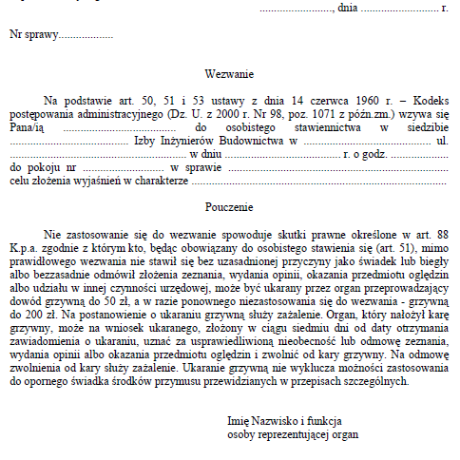

Slide 63
................................ ............................
(nazwa i adres organu) (miejsce i data)
................................
(numer sprawy)
Pan/i ................................
zam. .................................
WEZWANIE
W związku z wpływem do Wydziału Udostępniania Danych wniosku w sprawie udostępnienia z rejestru PESEL danych Pana/i .................... na podstawie art. 50 § 1 ustawy z dnia 14 czerwca 1960 r. Kodeks postępowania administracyjnego (Dz. U. z 2016 r. poz. 23, zm.: poz. 868, poz. 996, poz. 1579) w związku z art. 46 ust. 2 pkt 1 ustawy z dnia 24 września 2010 r. o ewidencji ludności (Dz. U. z 2016 r. poz. 722, zm. poz. 352)
Wzywam
Do nadesłania w terminie 7 dni od dnia otrzymania niniejszego wezwania:
- dodatkowych danych personalnych ww. osoby np. imienia ojca, imienia matki, daty urodzenia, serii i numeru dowodu osobistego. Pełen zakres informacyjny rejestru PESEL określony został w art. 8 wskazanej ustawy
Nadmieniam jedynie, iż wskazanie osoby winno nastąpić z takim stopniem szczegółowości, który wykluczy wątpliwości co do tożsamości tej osoby. Wskazuję też, że organ nie jest zobowiązany do prowadzenia własnego postępowania dowodowego, zaś uzupełnienie informacji niezbędnych do wyszukania osoby leży po stronie Wnioskodawcy.
- pisemnego wyjaśnienia na jakiej podstawie Wnioskodawca wnosi o podanie numeru PESEL ww. lub stosownego wezwania sądowego do wskazania numeru PESEL osoby poszukiwanej.
Nieuzupełnienie wniosku, we wskazanym terminie, skutkować będzie wydaniem decyzji administracyjnej na podstawie zgromadzonego materiału dowodowego.
Jednocześnie na podstawie art. 36 § 1 w związku z art. 35 § 3 ustawy z dnia 14 czerwca 1960 r. Kodeks postępowania administracyjnego, z uwagi na konieczność przeprowadzenia dodatkowego postępowania wyjaśniającego, mającego na celu ustalenie, czy Wnioskodawca posiada interes prawny oraz posiada bliższe dane Pana/i .................... - przedłużam termin rozpatrzenia wniosku o udostępnienie danych z rejestru PESEL dotyczących ww.
Wyznaczam termin załatwienia sprawy na dzień .................... .
............................................................
Imię i nazwisko i podpis osoby uprawnionej
z podaniem stanowiska służbowego

Slide 64
Dziadkowice, 11 sierpnia 2014 r.
Wójt Gminy Dziadkowice
Dziadkowice 13
17-306 Dziadkowice
Anatol Konieczny
zam. Dziadkowice 289
17-306 Dziadkowice
WEZWANIE
Na podstawie art. 89 ust. 2 i 4 ustawy z dnia 16 kwietnia 2004 r. o ochronie przyrody (tekst jedn.: Dz. U. z 2013 r. poz. 627 ze zm.) w zw. z art. 50 § 1 i 3 oraz art. 54 § 1 ustawy z dnia 14 czerwca 1960 r. - Kodeks postępowania administracyjnego (tekst jedn.: Dz. U. z 2013 r. poz. 267 ze zm.; dalej: k.p.a.)
postanawiam:
- wezwać pana Anatola Koniecznego do złożenia zeznań w sprawie nałożenia administracyjnej kary pieniężnej na Jana Nowika, właściciela nieruchomości oznaczonej nr geod. 27, położonej w Dziadkowicach nr 288, za usunięcie drzewa bez wymaganego zezwolenia.
Przesłuchanie w charakterze świadka odbędzie się w dniu 26 sierpnia 2014 r. o godz. 12.00 w Szpitalu Miejskim w Siemiatyczach, pokój nr 12, gdzie aktualnie Pan przebywa.
Zgodnie z treścią art. 50 § 3 k.p.a., w przypadku, w którym osoba wezwana nie może stawić się z powodu choroby, kalectwa lub innej niedającej się pokonać przeszkody, organ może przesłuchać osobę wezwaną w miejscu jej pobytu, jeżeli pozwalają na to okoliczności, w jakich znajduje się ta osoba.
Pouczenie:
Kto, będąc obowiązany do osobistego stawienia się, mimo prawidłowego wezwania nie stawił się bez uzasadnionej przyczyny jako świadek lub biegły albo bezzasadnie odmówił złożenia zeznania, wydania opinii, okazania przedmiotu oględzin albo udziału w innej czynności urzędowej, może być ukarany przez organ przeprowadzający dowód grzywną do 50 zł, a w razie ponownego niezastosowania się do wezwania -grzywną do 200 zł. Na postanowienie o ukaraniu grzywną służy zażalenie.
Organ, który nałożył karę grzywny, może na wniosek ukaranego, złożony w ciągu 7 dni od daty otrzymania zawiadomienia o ukaraniu, uznać za usprawiedliwioną nieobecność lub odmowę zeznania, wydania opinii albo okazania przedmiotu oględzin i zwolnić od kary grzywny. Na odmowę zwolnienia od kary służy zażalenie. Ukaranie grzywną nie wyklucza możności zastosowania do opornego świadka środków przymusu przewidzianych w przepisach szczególnych.
.................................................................................
Z upoważnienia Wójta Gminy Dziadkowice
Specjalista ds. rolnictwa, gospodarki gruntami
i drogownictwa
Hieronim Anioł

